Slide 1
MATLAB编程与 建模应用
张文宇
2018/1/28

Slide 2
主要内容
3 MATLAB程序设计
MATLAB程序设计原则
M文件
脚本M文件
函数M文件
MATLAB流程控制
顺序结构
分支结构
循环结构
4 MATLAB与数学建模算法
主要算法介绍
主要算法实现案例
建模竞赛实例学习
1 MATLAB入门介绍
什么是MATLAB?
MATLAB软件环境介绍
MATLAB帮助系统
2 MATLAB编程基础
MATLAB变量及其操作
MATLAB运算符
MATLAB矩阵基础
MTALB导入数据
MATLAB画图基础

Slide 3
第一部分 MATLAB入门介绍
“除了生孩子，它无所不能！”

Slide 4
什么是MATLAB？
MATLAB（Matrix Laboratory）矩阵实验室，是美国MathWorks公司出品的商业数学软件。用于数值计算、算法开发、数据可视化以及数据分析的高级技术计算语言和交互式环境。
主要作用和特点：
高效的数值计算和符号计算功能，使用户从繁杂的数学运算中解脱出来；
完备的图形处理功能，实现计算结果和编程的可视化；
接近数学的表达式的自然化语言，容易学习掌握；
功能丰富的工具箱，为用户提供大量方便实用的工具。
简单、易学、功能强大
工欲善其事 必先利其器
这是我们解决数学问题的武器！

Slide 5
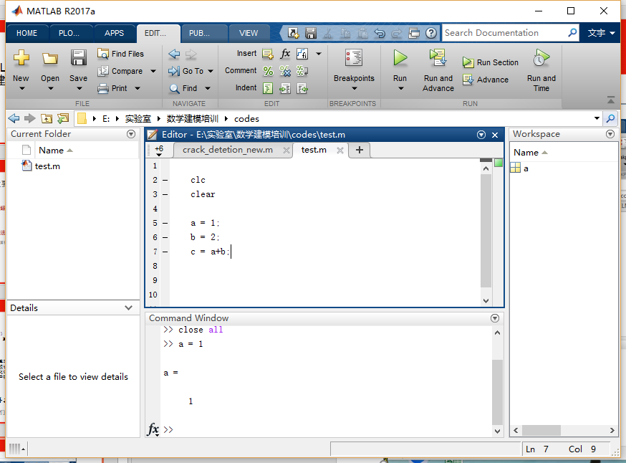
主要界面
软件操作菜单
当前工作目录
脚本编辑窗口
变量存储窗口
命令编辑和结果显示窗口

Slide 6

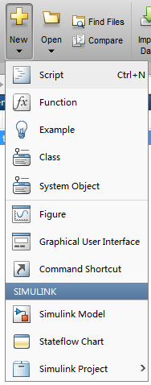
新建一个脚本
（Ctrl+N）
查找文件
对比文件
新建一个文件
（Ctrl+N）
打开文件
可以新建的主要文件类型有：
Script：脚本，可以实现某个完整的功能。
Function：函数，实现输入输出的特定对应关系。
Example：新建一个MATLAB示例。
Class：新建一个类。
System Object：新建一个对象。
Figure：新建一个图像。
SIMULINK：新建SIMULINK模型等。

Slide 7

从现有文件中导入数据
新建一个变量
打开一个变量
保存当前工作空间中的数据
清空工作空间

Slide 8

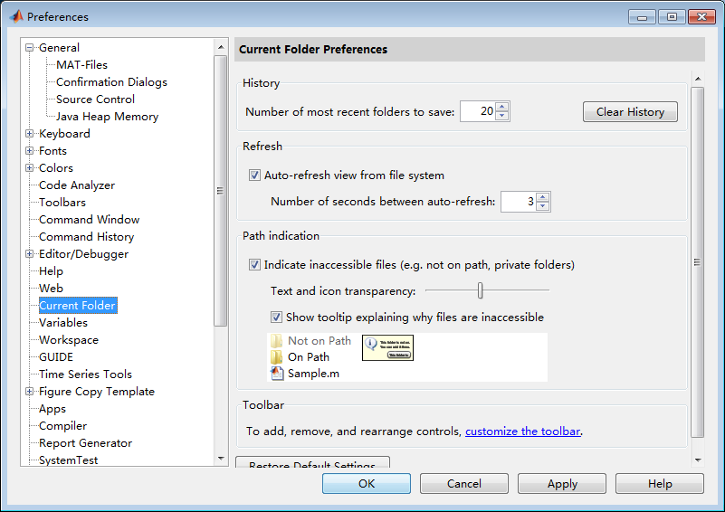
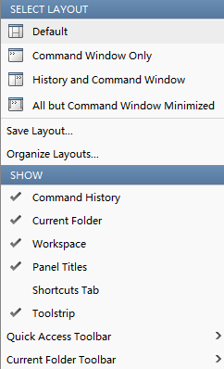
软件设置
路径设置
并行工作
界面布局
软件详细
设置界面
设置界面和布局

Slide 9

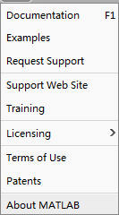
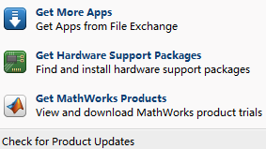
访问MATLAB社区
获取帮助说明
请求支持
帮助文档和示例非常有用
添加资源

Slide 10
MATLAB帮助系统
MATLAB具有极其友好和完善的帮助系统，能够帮助用户迅速掌握函数和相关功能的用法，并提供示例。
不可能一下子把所有的函数都学会，现学现用是编程的常态；
联机帮助
help 显示指定命令的简短使用说明
例：>> help eig
>> help help
详细使用帮助
doc 以网页形式显示指定命令的帮助页
例：>> doc eig

Slide 11
第二部分 MATLAB编程基础
半天掌握matlab不是梦！

Slide 12
运算符
赋值运算
给某个变量赋予一个值，可以是数字，也可以是字符串等等；
变量命名原则
以字母开头
后面可以跟 字母、数字 和 下划线
长度不超过 63 个字符（6.5 版本以前为 19 个）
变量名 区分字母的 大小 写
Matlab 语句的通常形式
变量 = 表达式
表达式是用运算符将有关运算量连接起来的式子，
其结果被赋给赋值号“=”左边的变量

Slide 13
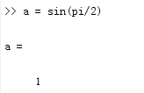

赋值示例
我们在Commad Window中输入该赋值语句
MATLAB会计算出等式右边的值，并把这个值赋给a，随后MATLAB将a显示出来
观察右上角的Workspace，会发现其中出现了一个a，双击可以打开a并查看
现在变量a就赋值完成了，在没有删掉之前，MATLAB可以随时找到并调用它。

Slide 14
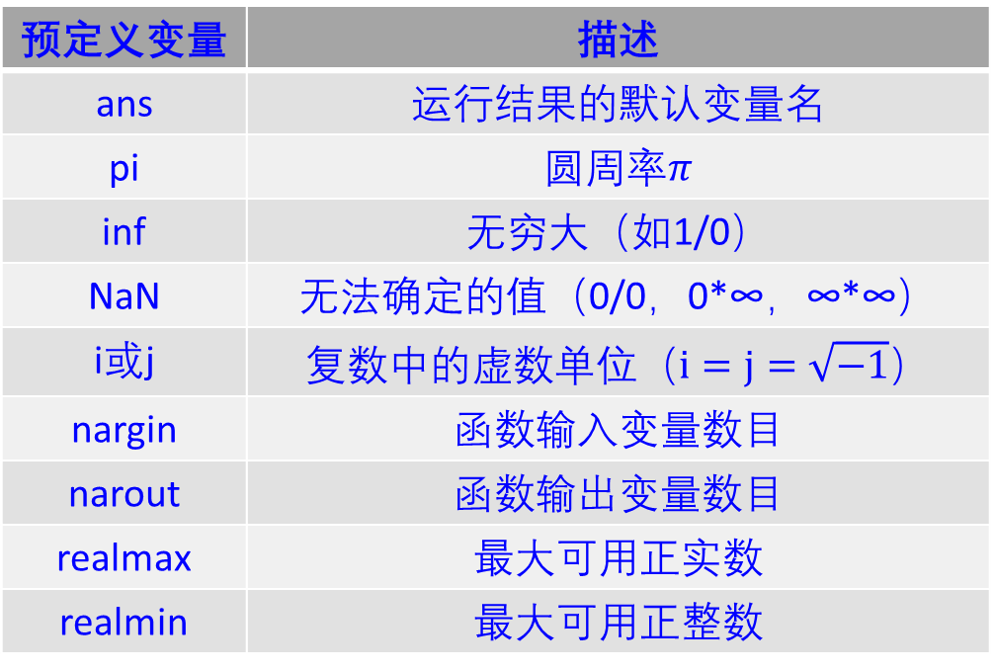
MATLAB常用预定义变量
预定义变量 | 描述
ans | 运行结果的默认变量名
pi | 圆周率$π$
inf | 无穷大（如1/0）
NaN | 无法确定的值（0/0，0*∞，∞*∞）
i或j | 复数中的虚数单位（$i=j=\sqrt{−1}$）
nargin | 函数输入变量数目
narout | 函数输出变量数目
realmax | 最大可用正实数
realmin | 最大可用正整数
MATLAB中，这些预定义变量已经有特定的含义，使用时应尽量避免对这些变量重新赋值。
如果对预定义变量重新赋值，变量会失去原有的定义。比如定义i=1后，它将不再代表虚数单位。

Slide 15
变量的存取
存储当前工作空间中的变量
save 将所有变量存入文件 matlab.mat
存储指定的变量
save 文件名 变量名列表
变量名列表中各变量之间用空格分隔
例：>> save mydata A x z
将数据文件中的变量载入当前工作空间
load mydata 载入数据文件中的所有变量
load mydata A x 从数据文件中提取指定变量
清除当前工作空间中的变量
clear 清除当前工作空间中的所有变量
clear A x 清除指定的变量

Slide 16
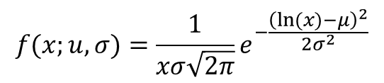
数值运算符
+ 加法
- 减法
* 乘法 （千万记得不要省略）
/ 和 \ 除法（右除和左除）
一些大型运算符：
求和运算： sum(x);
阶乘： prod(x);
积分运算： int(f(x),x,a,b)；
^ 幂运算
sqrt(x) 开根号，等效于x^(1/2)
命令分隔符：分号；
至此，你已经可以将MATLAB当作一个高级计算器来使用了！
练习：对数高斯分布的函数表达式为
$$f(x;u,σ)=\frac{1}{xσ\sqrt{2π}}e^{−\frac{{\left(ln(x)−μ\right)}^{2}}{2σ^{2}}}$$
$如果一个对数高斯分布u=1,σ$=0.5，那么$x$=2时，其概率是多少？

Slide 17
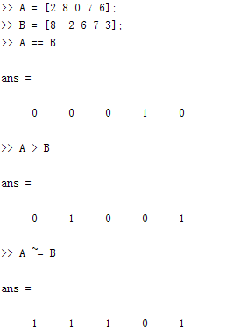
关系运算符
> 判断大于关系
< 判断小于关系
== 判断等于关系
>= 判断大于等于关系
<= 判断小于等于关系
~= 判断小于等于关系

Slide 18

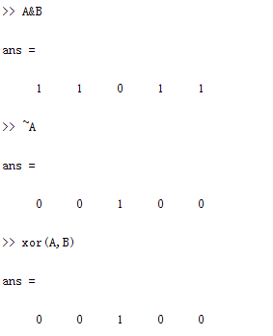
逻辑运算符
MATLAB中，true 表示逻辑“真”，默认数值为 1。
false表示逻辑“假”，默认数值为 0。
& 逻辑与运算
| 逻辑或运算
~ 非运算
xor 异或运算

Slide 19

矩阵基础
Matlab 的操作对象是 矩阵
定义矩阵：直接输入法
例：>> A = [1 2 3; 4 5 6; 7 8 9]
矩阵用方括号 “[ ]” 括起
矩阵同一行中的元素之间用 空格 或 逗号 分隔
矩阵行与行之间用 分号 分开
直接输入法中，分号可以用 回车 代替
例：

Slide 20
大矩阵可以把小矩阵作为其元素
例：>> A=[A ; 11 12 13]
在原矩阵的下方加一行
如何在原矩阵的右边添加一列？
随机生成一个10行5列的均匀分布矩阵；
A = rand(10,5);
一些常用的特殊矩阵：
A = zeros(m,n) ; %生成全0矩阵
A = ones(m,n) ; %生成全1矩阵
A = eye(m) ; %生单位矩阵
A = rand(m,n) ; %生0-1之间的随机矩阵

Slide 21

矩阵元素的引用
单个元素的引用
例：>> A(2,3)
利用小括弧和元素所在的位置(下标)
x ( i ) ：向量 x 中的第 i 个元素
A ( i, j ) ：矩阵 A 中的第 i 行，第 j 列元素
多个元素的引用：冒号的特殊用法
产生一个由等差序列组成的向量； a 是首项，b 是公差，c 确定最后一项；若 b=1，则 b 可以省略。
a:b:c
例：>> x=1:2:100
例：>> x=2:1:50
例：>> x=30:2:1
>> y=1:2:60
>> y=2:5

Slide 22
矩阵元素的批量引用（某些行，某列列）
例：>> x(1:3)
>> A(3,1:3)
A(i:j, m:n) 表示由矩阵 A 的第 i 到第 j 行和第 m 到第 n
列交叉线上的元素组成的子矩阵。
可利用冒号提取矩阵 的整行或整列。
例：>> A(1, :)
>> A(:, 1:3)
>> A(:, :)
练习：
（1）使用normrnd函数随机生成一个服从高斯分布的100*50的矩阵A；
（2）读取A矩阵的第10行的数据；
（3）读取A矩阵的第50-53行，31-40列数据；
（4）再生成一个类似的矩阵B，求A.*B;

Slide 23
矩阵的运算
矩阵相乘 AB
运算 | 数学 | MATLAB
加 | A+B | A+B
减 | A-B | A-B
相乘 | AB | A*B
除 |  | A\B 或者pinv(A)*B
点乘 （元素之间相乘） |  | A.*B
求幂 |  | A.^n

Slide 24
Matlab导入数据
Matlab可以从txt、excel、csv、mat、jpg等文件中导入数据；
最简单、高效、不易出错的做法：
原始数据
函数名 数值类型 分隔符 返回值
--------------------------------------------------
csvread | 数值数据 | 仅cooma | 1
dlmread|数值数据 | 任何字符| 1
fscanf |字母和数值| 任何字符| 1
load |数值数据 | 仅space | 1
textread|字母和数值|任何字符 |多返回值
--------------------------------------------------
存为txt文件
Matlab直接读取
Data = load(‘./iris.txt’);
Data = load(‘./banana.txt’);
(其余很多格式的文件都可以用load函数读取)

Slide 25
Matlab画图基础
MTALAB绘图是通过描点、连线来实现图形的绘制的。因此在绘制图形之前，必须知道在坐标空间中要绘制目标图形的每个点的坐标。
MATLAB绘图的一般步骤：
定义自变量 X 以及 X 的取值空间；
通过函数计算因变量 Y 的取值空间；
在空间中画出图形。
Matlab并不会计算出一个函数所有的点，因为这是不可能的。它只会计算出有限个点，然后把它们连接起来。

Slide 26
定义二维空间变量的取值空间
方式一 ： 变量名 = 起始点：步长：终止点
例如： x1 = -1:0.1:2;
表示取值空间从-1到2，中间每隔0.1取一个点，所以一共取了31个点。
方式二 ： 变量名 = linspace(起始点，终止点，取点个数)
例如：x2 = linspace(-1,2,31);
表示取值空间从-1到2，一共取了31个点，所以间隔是0.1。
（如果取点个数未指定，则默认为100个点）

Slide 27
MATLAB二维绘图
plot函数
用于绘制xy平面上的坐标曲线图。因此需要提供一组x坐标以及对应的y坐标。
plot函数的调用格式有
plot(y)：默认绘图函数，y为向量，以元素y的坐标轴中的位置绘图。
plot(x1,y1,…,xn,yn)：在同一坐标轴中绘制n条曲线。
plot(x1,y1,‘s1’,……,xn,yn,‘sn’)
在同一坐标轴中绘制n条曲线，且设置这n条曲线的参数（LineSpec），包括线性，颜色，标识符号。
一般操作：
Plot(x1,y1,’s1’)；
%其中x为横轴坐标，y为要响应,’s1’为设置曲线的参数；
%如果要在个图中画出多条曲线，则可以使用
hold on;
Plot(x2,y2,’s2’)；% 添加新的曲线

Slide 28
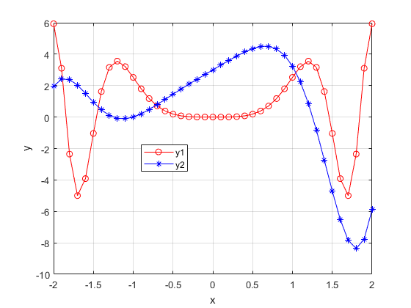
对与上述两个函数，在[-2,2]区间的同一坐标轴中绘制这两条曲线，并设置不同的属性区分它们。
figure % 新建图形
x = -2:0.1:2; % 设置x轴坐标范围和步长
y1 = 3*x.*sin(x.^3); %计算y1
y2 = 3*(x+1).*cos(x.^2); %计算y2
plot(x,y1,‘r-o’) % 画出y1的曲线，且用红色、带圆圈标记的线
hold on; % 告知程序还要继续添加对象
plot(x,y2,‘b-*’) % 画出y2的曲线，且用蓝色、带雪花标记的线
grid on; % 给出网格
xlabel(‘x’) % 设置x轴名称
ylabel(‘y’) % 设置y轴名称
legend(‘y1’,‘y2’) % 设置图例（说明每个对象画的是什么）

Slide 29
图形标注函数
绘制图形时一般会有对图像进行标注的其他信息，比如标题、坐标轴注，文本解释等。
常用的图形标注函数及描述
函数 | 描述 | 函数 | 描述
title | 添加标题 | xlabel | X轴坐标注
legend | 添加图例说明 | ylabel | Y轴坐标注
text | 指定位置添加文本 | colorbar | 添加颜色条
grid | 网格线 | box | 是否添加外框
在绘制图形时，有时候需要在同一坐标轴中多次绘制图形。如果不进行控制，新绘制的图形会把原来的图形覆盖掉。因此有必要对图像进行重叠绘制控制。
hold on：使当前轴及图形保存不被刷新，准备接受继续绘图；
hold off：使当前轴及图形不再具备不被刷新的性质；
hold all：保留当前图形的颜色和风格
hold：当前图形是否具备不被刷新的的性质的双向开关；
figure：新建一个图像窗口，下一个绘图的图像在该新建的图像上进行绘制。

Slide 30
定义三维空间变量的取值空间
函数： [X,Y] = meshgrid(xgv,ygv);
表示创建矩形坐标系，x轴取值范围是xgv，y轴取值范围是ygv。
X表示有N(ygv)个重复的行向量xgv组成的矩阵，Y表示有N(xgv)个重复的列向量ygv组成的矩阵。
例如：
[X,Y] = meshgrid(-2:0.2:2, -4:0.4:4);
三维画图函数：
plot3(X,Y,Z) : 三维曲线画图
mesh(X,Y,Z)：三维网格画图
surf(X,Y,Z) ： 三维曲面画图

Slide 31
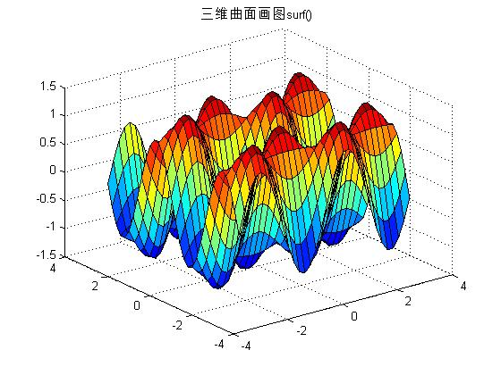
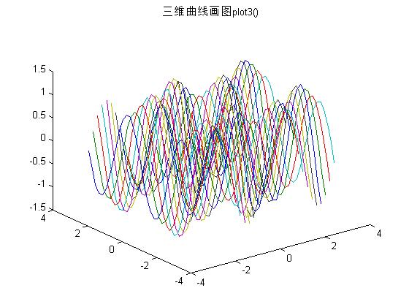
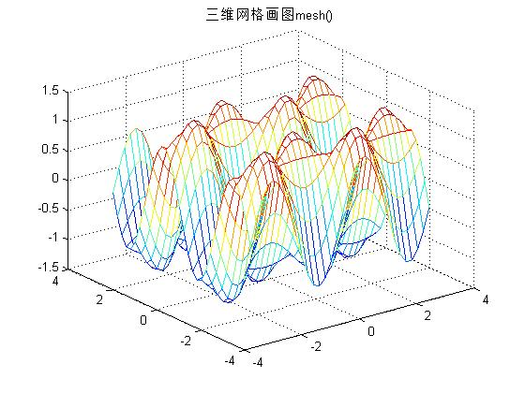
画出在[-pi,pi]范围内函数 z = sin(2*y)+sin(2*x).*cos(2*y) 的三维图形
clear all;
x = -pi:0.2:pi;
[x,y] = meshgrid(x);
z = sin(2*y)+sin(2*x).*cos(2*y);
figure;
plot3(x,y,z);
title('三维曲线画图plot3()');
figure;
mesh(x,y,z);
title('三维网格画图mesh()');
figure;
surf(x,y,z);
title('三维曲面画图surf()');

Slide 32
第三部分 MATLAB程序设计
一切都是套路

Slide 33
MATLAB程序设计
在学习MATLAB程序设计之前，先了解程序设计的基本原则，可以让我们设计和编写的程序规范易懂，可读性高，易于修改以及提高运行效率。
MTALAB程序设计有以下基本原则：
善于运用注释使程序更具有可读性
百分号“%”后面的内容即为程序的注释。可以是在程序之前对整个程序的功能说明，也可以是对某一段程序的说明，也可以是对某一句程序的解释。
主程序开头用clear清除缓存变量
养成及时清除变量的良好习惯，消除工作空间中其他变量对程序运行的影响，但是在子程序中不要用clear。

Slide 34
重要参数值的设置放在程序的开头部分
可以方便维护和修改，在程序比较复杂时容易找到。
变量的命名要意义明确，容易分辨和记忆
多用英文单词和谐音词组来命名变量，最好做到一眼就能读懂。
程序应该尽量模块化
即采用主程序调用子程序的方法，将所有子程序合并在一起执行全部操作。
充分利用Debuger来进行程序调试
设置断点、单步执行、连续执行

Slide 35
在MTALAB中，以文件形式保存的源代码使用.m文件作后缀名，这样的文件称为M文件。
M文件有两种：脚本M文件和函数M文件。
创建一个新的M文件：
单击工具栏NEW，选择New Script，或者直接按Ctrl+N；
直接在命令行中输入edit文件。
打开M文件：
在Editor窗口下选择File菜单下的Open命令；
将目录下的M文件拖入MATLAB中；
在命令行窗口输入 edit+文件名 或 open+文件名 。

Slide 36
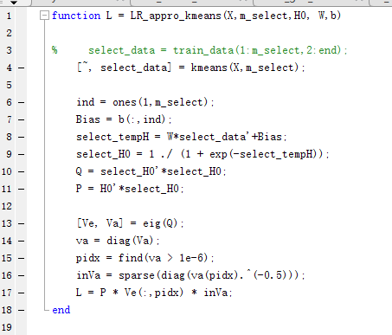
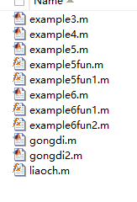
函数M文件与脚本M文件的主要区别：
函数M文件由 function 开头来声明这是一个函数文件，后面跟着的函数名必须与文件名相同。
有输入输出变量，变量可以传递。
除非用global声明变量为全局变量，否则程序内部的变量均为局部变量，并且这些局部变量不会保存到工作空间中。
function [返回值1,…,返回值m] = 函数名(参数1,…,参数n)

Slide 37
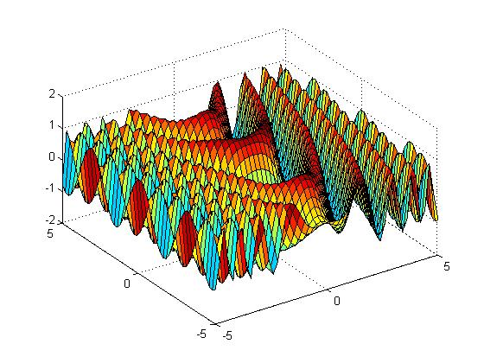

例：将函数$cos\left(x^{2}−2y\right)+e^{−x^{2}}sin⁡(y)$写成M文件，在命令窗口调用并画出它的图形。X，y的取值为[-5，5]。
创建一下函数M文件并保存：
function f = example1(x,y)
f =cos(x.^2-2*y)+exp(-x.^2).*sin(y);
再新建脚本文件，输入以下代码：
clear
close all;
[x,y] = meshgrid(-5:0.2:5);
z = example1(x,y);
figure
surf(x,y,z)

Slide 38
流程控制
for循环
for循环允许一组命令以固定的和预定的次数重复执行，for循环的一般形式如下所示：
for 循环变量=数组
循环体(执行语句)；
end
在for与end语句之间的执行语句是按矩阵(或数组)中的每一列执行一次，即在每一次循环中，矩阵(或数组)元素一个一个地被赋给循环变量，然后由执行语句执行。
y = 0;
for i = 1:1:100
y = y+i;
end

Slide 39
while循环
与for循环固定的次数求一组命令的值相反，while循环以不定的次数来求一组命令的值。while循环的一般形式如下：
while 表达式
循环体(执行语句)；
n+1；(自增)
end
只要表达式中的元素为真，就执行while和end语句之间的命令。通常，表达式给出的是一个标量值，但数组(或矩阵)同样有效。若为数组(或矩阵)，则要求所有的元素都必须为真。
y=0;
k = 1;
while y<5000
y = y+k;
k = k+1;
end

Slide 40
掌握以上内容
足以开始任何matlab算法设计任务
不可能一下子学会所有，掌握基础，
再现学现用，不断进步
MATLAB有自带的编程示例，这是最好的学习资源

Slide 41
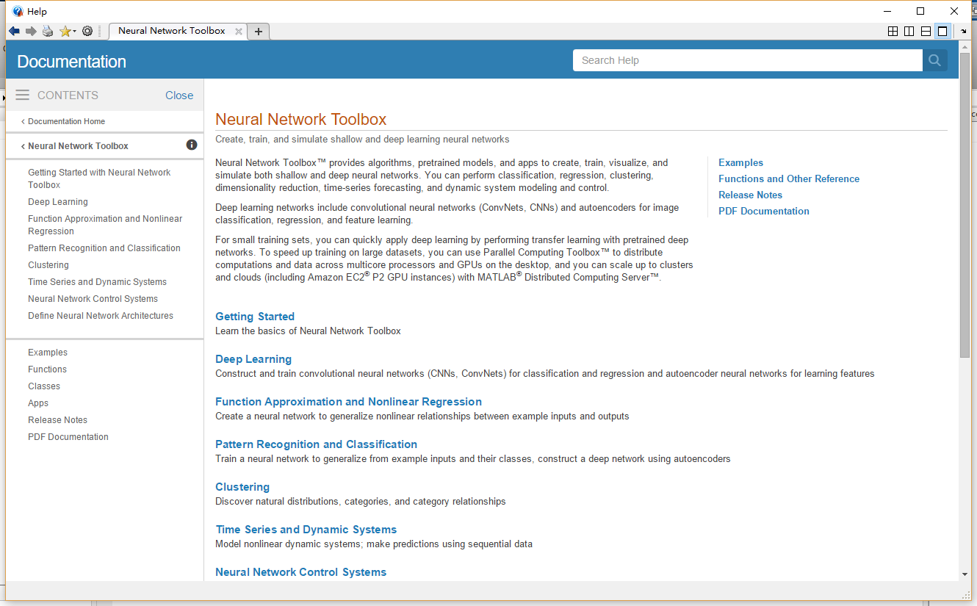
这是matlab自带的神经网络工具箱说明
全面而且附带各种示例，非常适合新手学习

Slide 42
第四部分 MATLAB与数学建模算法
单靠套路并不能解决所有问题

Slide 43
数学建模算法实现
学习数学建模的主要意义不在于是否获奖
数学建模，就是使用数学理论解决实际（科研）问题；
数学是基础，建模是提升。建模体现了人对问题的思考过程和解决思路。
意义是什么？
主要意义并不在于是否获奖；
对思维素养的提升，会加速加深对事物的理解；
拓展知识面；
极大提升动手能力；
提升科技文献写作能力；

Slide 44
结果
数学模型
评估、预测、分类识别、统计、
特征提取
预处理
除噪、校准、剔除离群点、插值、滤波、变换、归一化、调制解调
原始数据/信息
标量、向量、矩阵、异构

Slide 45

数据预处理
预处理的目的是什么？
消除数据的缺陷，为后续数学模型的计算奠定基础
常用的预处理方法
除噪：滤除噪声
校准：校正数据，而不是剔除，一般要求精细操作的时候
剔除离群点：与一般的数据出现明显差异后直接剔除掉
插值：弥补数据的缺失
变换：对数据做一些基本的计算
归一化：使数据处于同一数量级(很重要)
mapminmax函数;
zscore函数
$$x=\frac{x_{max}−x}{x_{max}−x_{min}}$$

Slide 46
主要数学模型分类
根据目的不同，可以分为以下几类
分类/拟合：划分目标类别，或者寻找规律
评估：根据指标区分优劣
预测：摸索规律，预测未来走向
统计分析：研究指标之间的联系或发现特性
特征提取：提取目标或数据的在某一方面的特性
优化：根据已知信息和条件寻找最优方案
更多的则是针对特定场景和应用灵活运用数学模型来解决问题

Slide 47
分类
无监督分类（聚类）
没有先验知识，根据搜集数据的特征进行分类；
K-means(基于距离), DBSCAN(基于密度), BIRCH (层次方法)等
一般用于分析数据之间的分布特性；
有监督分类（模式识别）
根据先验知识学习训练后，对新搜集到的数据的特征进行分类
K-NN, 神经网络，SVM（支持向量机），贝叶斯，模糊集等
一般用于模式识别、人工智能，也可以用于预测

Slide 48
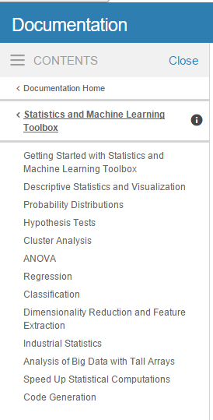
Statistics and Machine Learning Toolbox
统计与机器学习工具箱
概率分布；
假设检验；
聚类分析；
拟合；
分类；
降维；
特征抽取等；

Slide 49
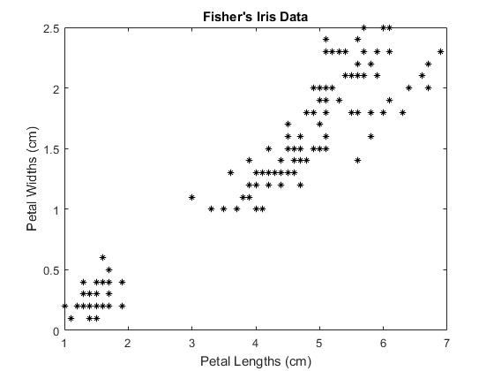
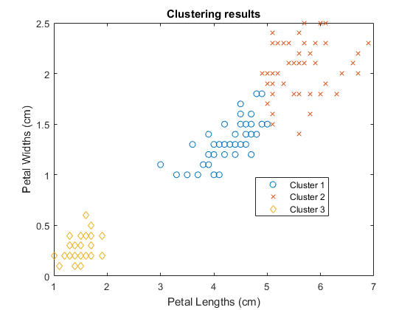
clear;
close all;
load fisheriris
X = meas(:,3:4);
figure;
plot(X(:,1),X(:,2),'k*','MarkerSize',5);
title 'Fisher''s Iris Data';
xlabel 'Petal Lengths (cm)';
ylabel 'Petal Widths (cm)';
rng(1); % For reproducibility
[idx,C] = kmeans(X,3);
%%
figure
plot(X(idx==1,1),X(idx==1,2),'o');
hold on
plot(X(idx==2,1),X(idx==2,2),'x');
hold on
plot(X(idx==3,1),X(idx==3,2),'d');
title 'Clustering results';
xlabel 'Petal Lengths (cm)';
ylabel 'Petal Widths (cm)';
legend('Cluster 1', 'Cluster 2', 'Cluster 3')

Slide 50
优化问题(非线性优化)
在数学规划问题中，若目标函数或约束条件中至少有一个是非线性函数，这类问题称为非线性规划问题。
非线性规划的一般形式可表示为：

Slide 51
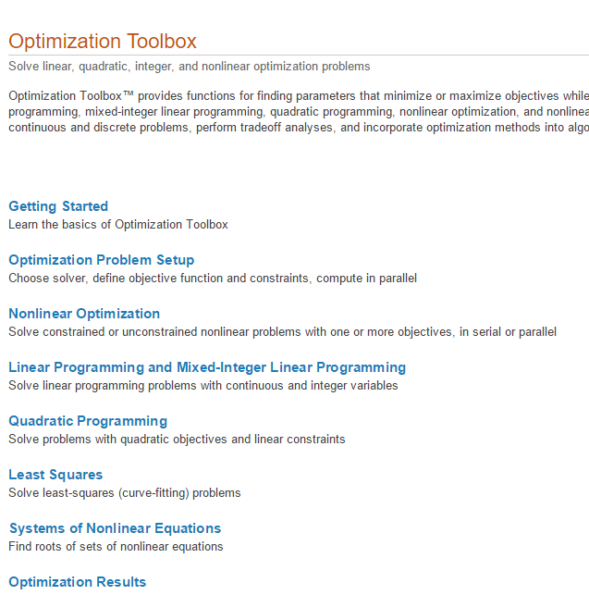
matlab优化工具箱

Slide 52
MATLAB中求解多元非线性规划的函数：
X = fmincon(FUN,X0,A,B)
X = fmincon(FUN,X0,A,B,Aeq,Beq)
X = fmincon(FUN,X0,A,B,Aeq,Beq,LB,UB)
X = fmincon(FUN,X0,A,B,Aeq,Beq,LB,UB,NONLCON)
X = fmincon(FUN,X0,A,B,Aeq,Beq,LB,UB,NONLCON,OPTIONS)
[X,FVAL] = fmincon(FUN,X0,...)
[X,FVAL,EXITFLAG] = fmincon(FUN,X0,...)
其中X0表示开始寻找最佳答案的起始点，NONLCON的作用是通过接受的向量x来计算非线性不等式约束C(x)≤0与等式约束Ceq(x)=0分别在x处的估计C与CEQ，通过指定的函数句柄来使用。
OPTIONS中其他设定参见帮助文档。
此外，还有遗传算法也常用与求解优化问题

Slide 53
NONLCON函数的一般形式为：
Function [c,ceq] = mycon(x) %建立非线性约束函数mycon
c=… %计算非线性不等式约束C(x)≤0
Ceq=… %计算非线性不等式约束C(x)=0
非线性不等式约束为空时c=[]
线性不等式约束为空时ceq=[]。
请注意C(x) ≤0，如果原本是大于0，则需要在左边加负号。
非线性规划可能会出现局部最优解的情况，表现为初始搜索点取值不同时最后得到答案也不同。

Slide 54
求解下面的非线性函数
用MATLAB编写程序:
clear all;
fun = 'cos(x(1)^2-2*x(2))+exp(-x(1)^2)*sin(x(2))';
x0 = [1.4,1];
A = [-1 2];
b=[1];
[x,fval,exitflag] = fmincon(fun,x0,A,b,[],[],[],[],@example5fun)
其中， example5fun为非线性约束条件
function [C Ceq] = example5fun(x)
C = x(1)-(x(2)-2).^2; %非线性不等式约束
Ceq = []; %非线性等式约束为空
运行结果（结果不理想）
No active inequalities.
x =
44.3717 -25.6000
fval =
-1.0000
exitflag =
5

Slide 55
评估
作用：根据搜集到的数据评判对象的优劣，一般用于决策
主要方法
加权求和
层次分析法
模糊评估
也可以使用统计学方法
比如主成分分析（PCA）,因子分析等

Slide 56
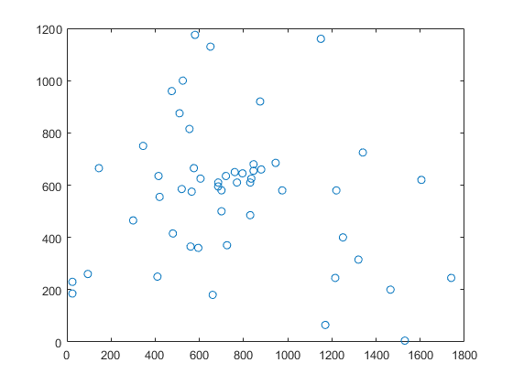
上图中每个点代表一个目的地，如何寻找最优的路线，使最终行走的总路程最短？

Slide 57
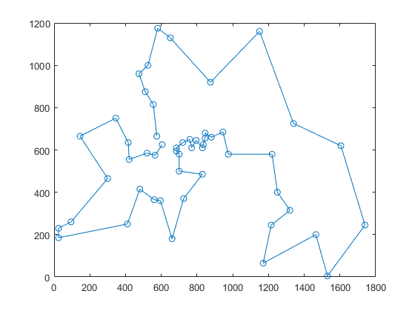
simulated_annealing_example.m
使用模拟退火算法求得的结果

Slide 58
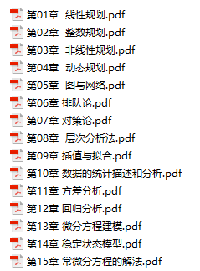
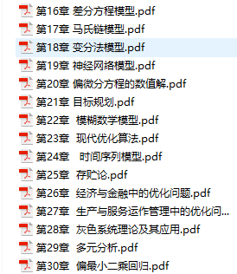
数学模型多种多样，平时有兴趣多看看多了解，非常有助于提升知识面的广度和深度；

Slide 59
建模实例学习：如何做一个建模竞赛题目？
审查试题，选择一个比较擅长，或者把握比较大的题目来做；
仔细审核试题，思考以下问题：
（1）我有哪些已知信息，场景是什么样的？目的是什么？
（2）这是个什么问题？（是通用的优化，评估，预测，关联分析？还是特定领域需要专门知识和模型的？）
（3）这个问题有什么具体解决模型或者方法？有人处理过这个问题吗？
（4）该怎么建模？该怎么求解，关键点是什么？
（5）该如何编程求解？是否有现成的代码可以借鉴使用？
（6）论文该如何写？结果该如何展示？
按照以上步骤，逐步深入了解，逐步克服难点，直至最终解决问题；
模型设计合理是影响获奖与否的关键所在，要细致、全面、清晰、规范；

Slide 60
2017研究生数学建模竞赛：多波次导弹发射的规划问题
随着导弹武器系统的不断发展，导弹在未来作战中将发挥越来越重要的作用。高技术条件下的现代化战争,突发性急骤增强,对导弹部队的机动能力提出了更高的要求。机动路线制定的好坏直接决定着导弹暴露时间长短。要实现机动快、暴露时间短,就必须要有合理的机动方案,其中机动路线如何选择是机动作战决策的一个重要问题。
给出信息：
各个节点之间的坐标
不同车道的行驶速度
A、B、C三类发射装置在主干道路上的平均行驶速度分别是70公里/小时、60公里/小时、50公里/小时，在其他道路上的平均行驶速度分别是45公里/小时、35公里/小时、30公里/小时。
等其他必要信息；

Slide 61
问题一：该部接受到实施两个波次的齐射任务（齐射是指同一波次的导弹同一时刻发射），每个波次各发射24枚导弹。给出具体发射点位分配及机动路线方案，使得完成两个波次发射任务的整体暴露时间最短。方案需按题目后面对附件2说明中规定的格式给出，并存入文件“E队号.xls”中。统一以第一波次的。
（1）这是个什么问题？
这是个优化运筹问题，目的是要我设计合理方案使暴露时间最短；
（2）我有哪些已知信息，场景是什么样的？目的是什么？
各个节点之间的坐标，不同车道的行驶速度。A、B、C三类发射装置在主干道路上的平均行驶速度分别是70公里/小时、60公里/小时、50公里/小时，在其他道路上的平均行驶速度分别是45公里/小时、35公里/小时、30公里/小时（可以用来求个点之间的运动时间）
每一发射点位只能容纳 1台发射装置。 各转载地域最多容纳 2台发射装置，但不能同时 作业单转载需台发射装置，但不能同时 作业单转载需台发射装置，但不能同时 作业；（这些是约束条件）
单转载需10分 钟。（这也是时间，目标函数的一部分）

Slide 62
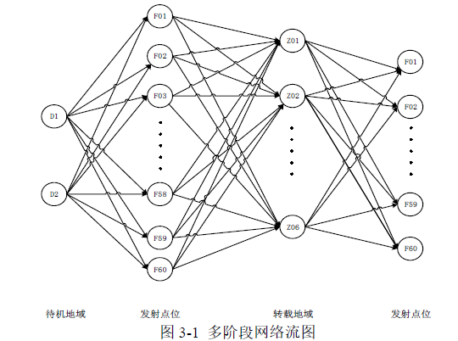
（3）这个问题有什么具体解决模型或者方法？有人处理过这个问题吗？
通过查阅文献，发现论文《多车多波次导弹火力打击行动规划问题的 网络流模型及动态规划求解》对该问题进行了探讨；于是进行研读，看作者是如何解决该问题，重点借鉴其思路；
该作者将多阶段导弹发射问题建模为一个多阶段网络流，本问题中，两个阶段的导弹发射问题可用以下图形表示。
注：如果没有现有模型可以借鉴，则需要参赛者自己根据场景设计模型；

Slide 63
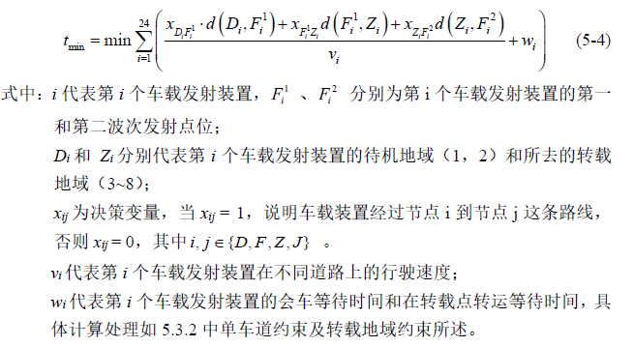
（4-1）该怎么建模？
既然是一个优化问题，则需要明确以下问题
（1）需要知道目标函数，即暴露时间该怎么计算？
经过建模思考，设定以下目标函数

Slide 64



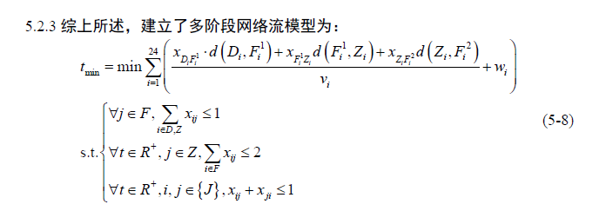
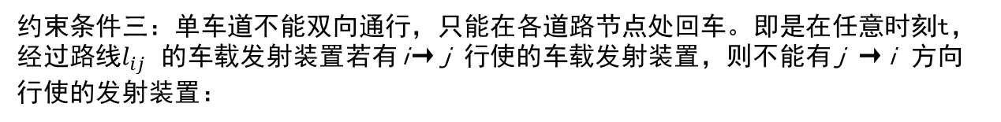
（2）一个成熟的优化模型，要设定严谨的约束条件。仔细分析题目中的场景，可知
约束条件一：连续两波次发射时，每个发射点位使用不超过一次。即在整个发射任务中，每个发射点位使用的次数不能高过一次
约束条件二：各转载地域最多容纳2 台发射装置，但不能同时作业。即在任意时刻t，到达转载区域j 的发射装置不超过两台：
约束条件三：单车道不能双向通行，只能在各道路节点处回车。即是在任意时刻t，经过路线$l_{ij}$ 的车载发射装置若有i→j 行使的车载发射装置，则不能有j →i 方向行使的发射装置：

Slide 65
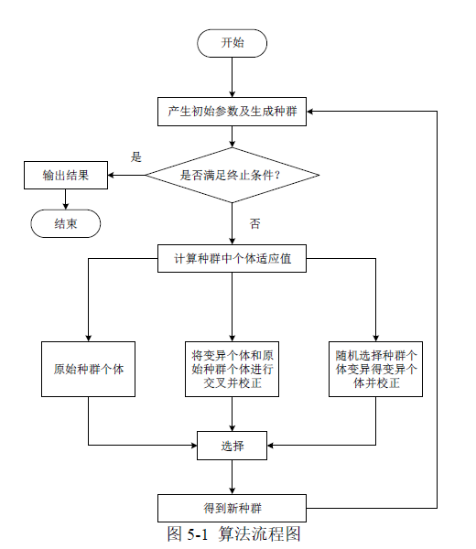
4-2 我建立了优化模型，该怎么求解，关键点是什么？
为了解决上述多阶段网络流模型，本文采用一种自适应差分进化算法（Adaptive Differential Evolution, ADE）求解。
差分进化算法是一种新兴的进化计算技术。它是由Storn 等人于1995 年提出的，是解决复杂优化问题的有效技术。本文在差分进化算法的基础上采用了自适应策略，避免了参数的人工筛选，提高了算法效率，从而解决多阶段网络流模型。
（这是遗传算法的一种）
注：求解优化模型有很多算法，这只是其中一种，并不代表只有这一种解法
但是对优化模型，应当具备一定的知识储备，能够知道怎么求解；

Slide 66
（5）该如何编程求解？是否有现成的代码可以借鉴使用？
关于遗传算法MATLAB已经有成熟的算法和工具箱；
调用相关函数，编程实现了右侧的过程；
注：直接调用MATLAB优化模型有可能能求解；
其他

Slide 67
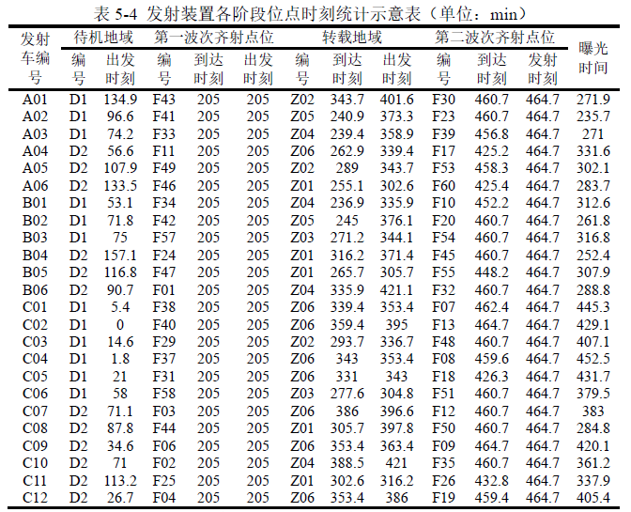
（6）论文该如何写？结果该如何展示？
需要展示详细的调度计划

Slide 68
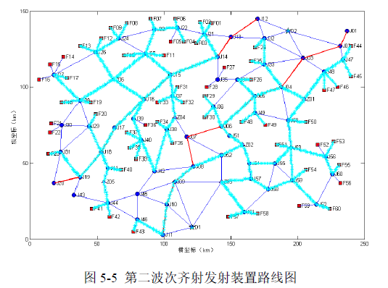
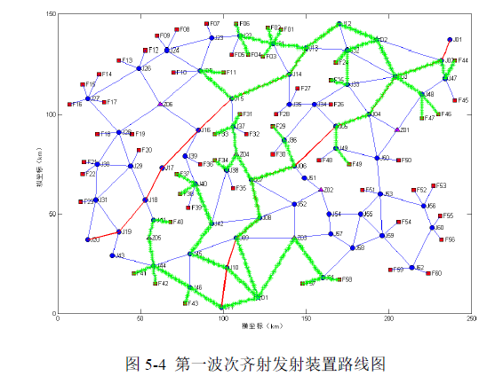
再画出具体的路线图

Slide 69
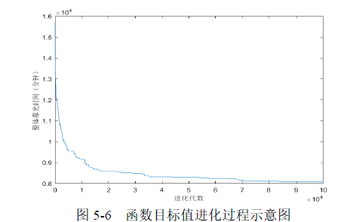
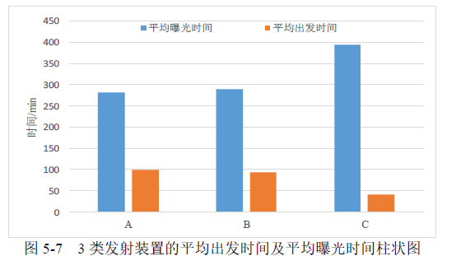
一个优化算法，收敛速度是重要性能指标，也有必要展示一下；
有3类导弹发射装置，分析下它们的差异
注：这只是其中一个问题，剩余问题各位同学有兴趣还可以再详细了解

Slide 70
祝大家取得好成绩！！

